Slide 1
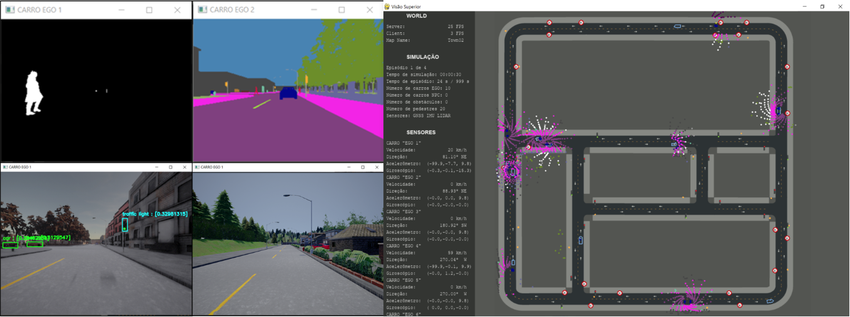

CARAWARE SIMULATION FRAMEWORK FOR CONNECTED AND AUTONOMOUS VEHICLES: Collective Perception Training Using Deep Reinforcement Learning
Túlio Oliveira Araújo
Master Student
Notes:
Bom dia pessoal, tudo bem?
Me chamo Túlio e vou apresentar meu tema de pesquisa e dissertação do mestrado.
Ele é focado no estudo de metodologias de aprendizado por reforço aplicadas na criação de uma percepção coletiva de veículos autônomos e conectados, utilizando o simulador de tráfego CARLA e um novo framework para ele que eu criei, batizado de CarAware.

Slide 2
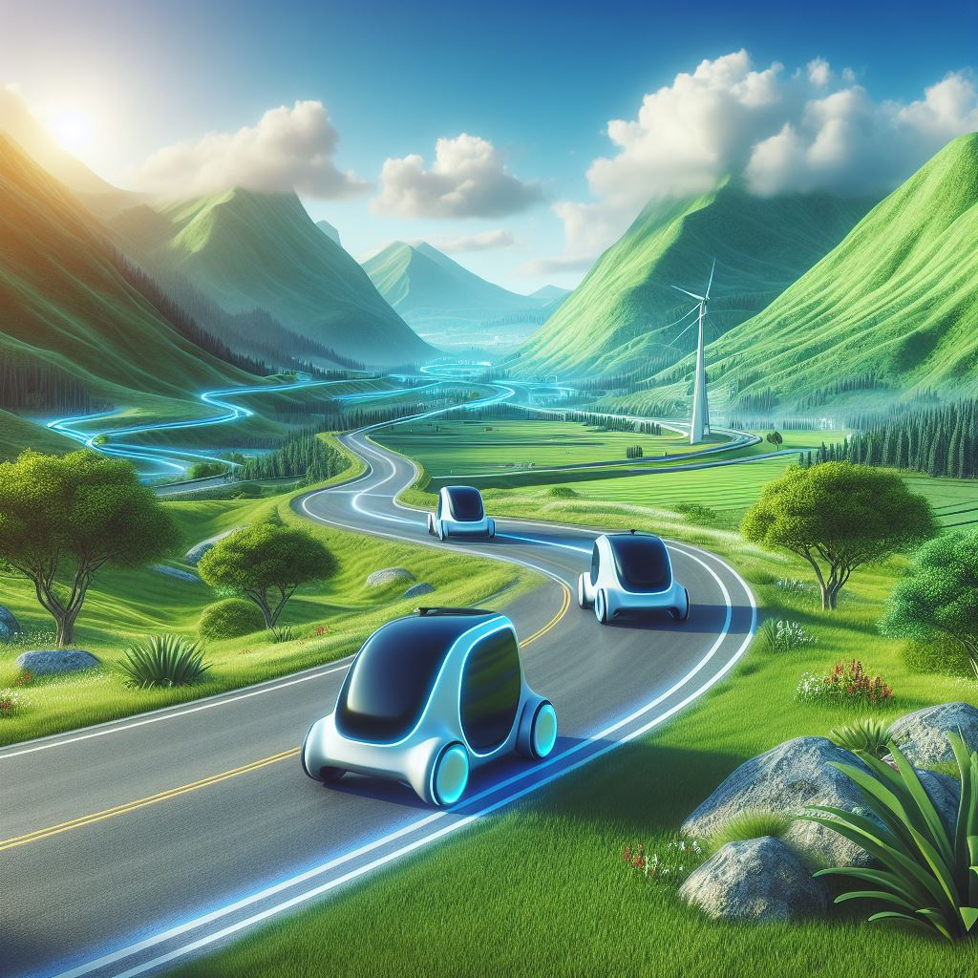
Introduction and Research proposal
introduction

Slide 3
Introduction
There have been major progresses in advanced driver-assistance systems (ADAS), but the convergence to completely autonomous vehicles still faces great challenges.
A new line of research aims to connect AVs to other vehicles, devices and the cloud (V2X), resulting in the Connected and Autonomous Vehicles (CAVs).
Recent investigations have been performed both in vehicles (expensive, slow and with high precision) and simulations (affordable, fast and with medium precision).
To facilitate the incorporation of Deep Reinforcement Learning (DRL) methods used for objects’ localization/identification, we present the CarAware framework for the CARLA simulator.
As a first case study, this work focused on the sensors used in Basic Safety Messages (BSMs) in a V2C setup, but already presents the baselines for a future complete CAVs’ sensor fusion implementation.
Notes:
Nos últimos anos vimos diversos avanços no sentido de carros com sistemas de auxílio à direção, através de sistemas ADAS. Apesar disso, mesmo com os sistemas de processamento e sensores mais avançados, não conseguimos hoje detectar todos os tipos de obstáculos ao redor do veículo.
Nos últimos anos, estão sendo lançadas várias tecnologias com o objetivo de permitir a conexão entre veículos, ou com diversos outros sistemas (V2I, V2V, V2P, V2X...), o que forma uma das bases necessárias para os veículos autônomos conectados.
Estudos em veículos autônomos estão sendo realizados por diversas partes (academia e empresas), através de testes em veículos (que é caro, devagar e com precisão alta) e em simulações (que é mais barato, rápido e com precisão média).
Para facilitar os estudos de métodos de aprendizado por reforço na localização e identificação de objetos em ambientes de tráfego focado na percepção coletiva dos veículos, foi criado o framework CarAware, que funciona em conjunto com o simulador de trânsito CARLA.
Como um primeiro estudo de caso, o foco foi nos sensores utilizados no padrão de comunicação V2X.
1:30

Slide 4
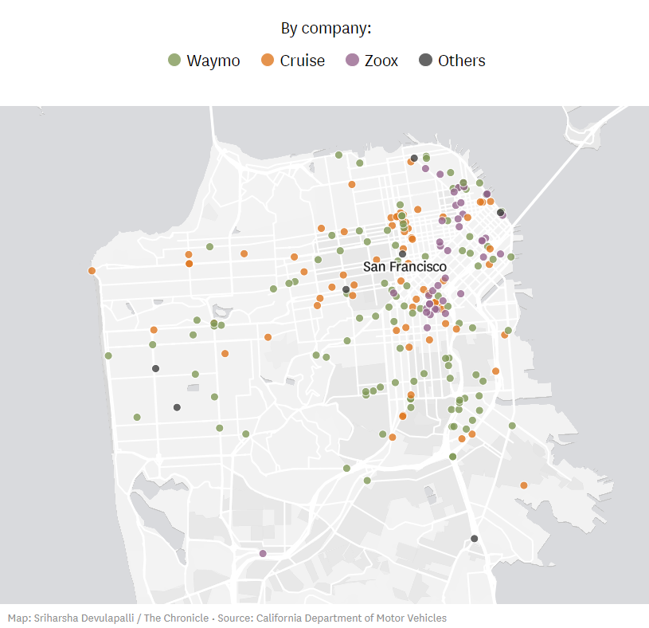
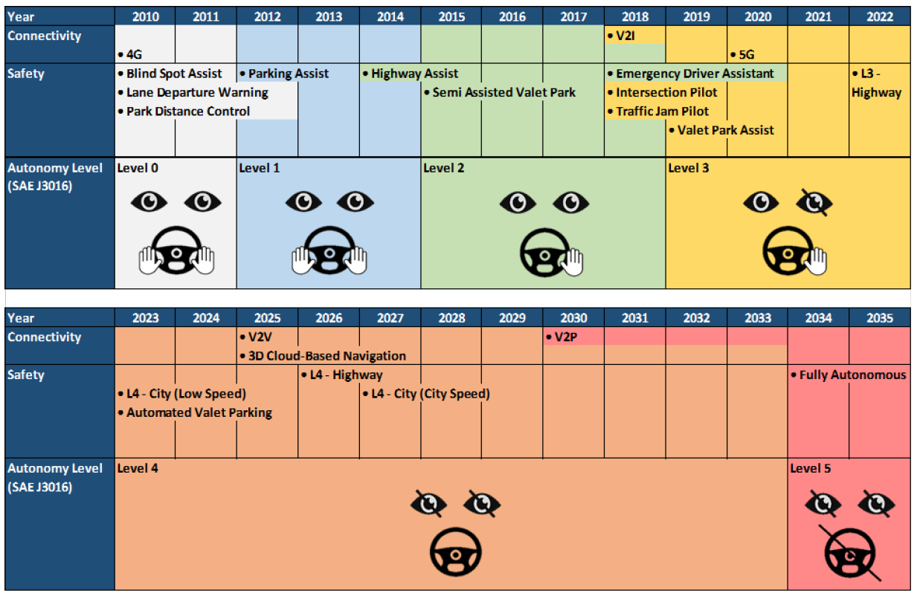
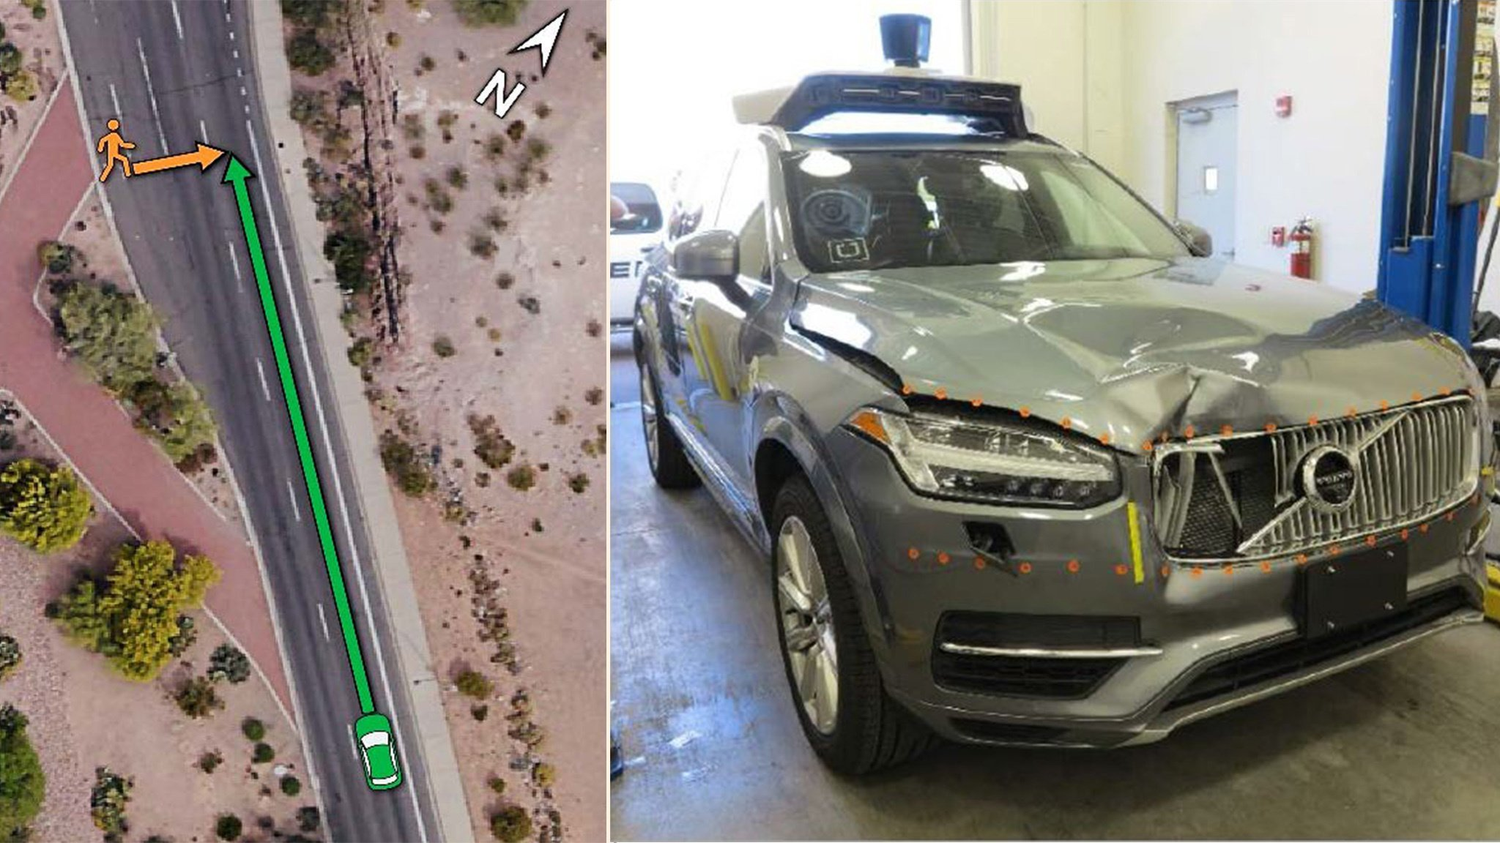
technology evolution
Notes:
NÃO LER
Para demonstrar a evolução das tecnologias voltadas a veículos autônomos e conectados, fiz um roadmap utilizando diversos Papers como referência, cruzando com as datas com os diversos níveis de autonomia definidos pela norma SAE J3016 (que vai do nível 0 – sem autonomia ao nível 5 – totalmente autônomo).
Só alguns detalhes, algumas tecnologias necessárias para determinados níveis de autonomia são lançadas antes do nível ser atingido (representados pelas cores).
Em relação aos níveis da SAE, os olhos representam o nível de atenção do motorista, e o volante o nível de controle do motorista. O volante sem as mãos representa a presença do mesmo (apenas para uso em situações fora das zonas de operação autônoma), e o volante riscado a remoção do item do veículo.
Nas fotos temos exemplos de acidentes que ocorreram nos últimos anos com veículos semi-autônomos da Volvo e da Tesla, em que veículos ou pedestres não foram reconhecidos corretamente, demonstrando as limitações que ainda temos hoje na interpretação dos dados dos sensores.
1:40

Slide 5
MOTIVATION
Nearly 1.25 million people die in road crashes each year, with and additional of 20 to 50 million being injured.
Over 90% of all road fatalities occur in low and middle-income countries, which have less than half of the world’s vehicles.
Road crashes cost low and middle-income countries USD $65 billion annually, exceeding the total amount received in developmental assistance.
Unless action is taken, road traffic injuries are predicted to become the fifth leading cause of death by 2030.
According to ASIRT (Association for Safe International Road Travel)
Notes:
Como motivação apresento um relatório da ASIRT, uma organização não-governamental e sem fins lucrativos, com o objetivo de promover a segurança em vias de tráfego automotivo. Ela publicou um relatório levantando as principais estatísticas globais referentes a acidentes de trânsito. Vou ler algumas delas...
GDP – Produto interno bruto.
Como podem ver, a maioria dos acidentes acontecem em países de baixa renda, o que pode ser relacionado, dentre vários aspectos, à falta de infraestrutura viária e à menor disponibilidade de veículos com sistemas de segurança avançados.
De uma forma geral, a adoção de veículos autônomos e conectados poderá causar grandes impactos positivos, na redução de mortes e acidentes, e dos altos custos relacionados aos mesmos.
02:05

Slide 6
Research Proposal
CARAWARE FRAMEWORK – BUILT FOR THIS RESEARCH
VEHICLE’S SENSORS AND OBJECTS’ CONTROL SETUP
ENVIRONMENT AND SCENARIOS SETUP
DEEP REINFORCEMENT LEARNING PREPARATIONS
AUTOMATIC TRAINING REPORTS
TOP-VIEW SIMPLIFIED VISUALIZATION
CARLA – OPEN-SOURCE TRAFFIC SIMULATOR
PERCEPTION SENSORS SIMULATION
DECISION AND CONTROL IN VEHICLES
HIGH DEFINITION SIMULATION
URBAN TRAFFIC ENVIRONMENT
PYTHON API FOR INTERFACING
General objective: To create an easy-to-use framework for testing DRL algorithms in a simulated environment. To test a collaborative objects' localization scenario (based on DRL), in order to provide enhanced perception capabilities for Connected and Autonomous Vehicles (CAVs) in the same region and validate the applicability of the framework for such studies.
Notes:
A pesquisa envolve dois principais sistemas:
Simulador de trânsito CARLA, disponível gratuitamente, que roda a simulação de múltiplos veículos em alta definição, incluindo sensores e controle, e disponibilizando uma interface para controle da simulação através de uma API via Python.
Framework CarAware, que foi criado especificamente para essa pesquisa, e inclui todo o setup da simulação por episódio, interfaces e algoritmos de Reinforcement Learning, geração automática de relatórios, e criação de visualização superior simplificada com principais métricas do treinamento.
O objetivo principal da pesquisa é a criação de um framework de fácil uso para teste de algoritmos de Reinforcement Learning em um ambiente com vários veículos simulados, testando uma metodologia de identificação e localização de objetos, baseada em sensores de vários veículos autônomos e conectados, aumentando assim as capacidades de percepção individual de cada veículo que trafega nessa mesma região.
1:30

Slide 7
OBJECTIVES
Specific objectives:
To identify the traffic simulator most suitable for generating sensors' data for an external DRL application.
To identify the most suitable DRL technique for multimodal sensor fusion.
To develop a framework for the selected simulator, that presents the structures needed for the DRL training sessions.
To define the simulated training scenarios that could make the agent learn how to predict the vehicles' positions.
To test specific sensors' data shortage and understand how the agent performs in such scenarios.
To understand the efficiency of the method, compared to a Kalman filter.
To enhance the driving assistance technologies.

Slide 8

Connected and autonomous vehicles
background

Slide 9
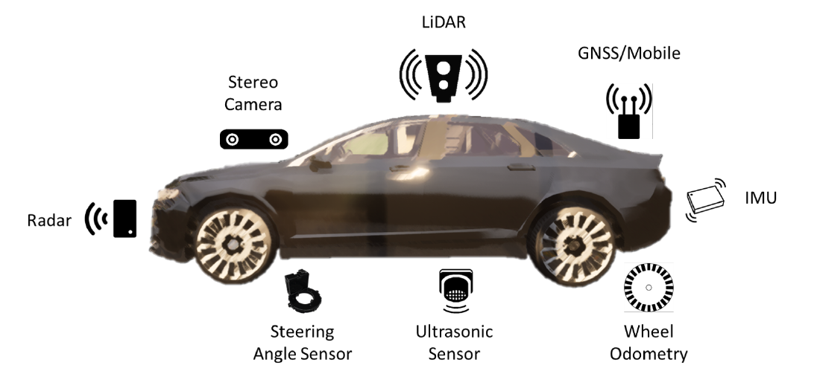
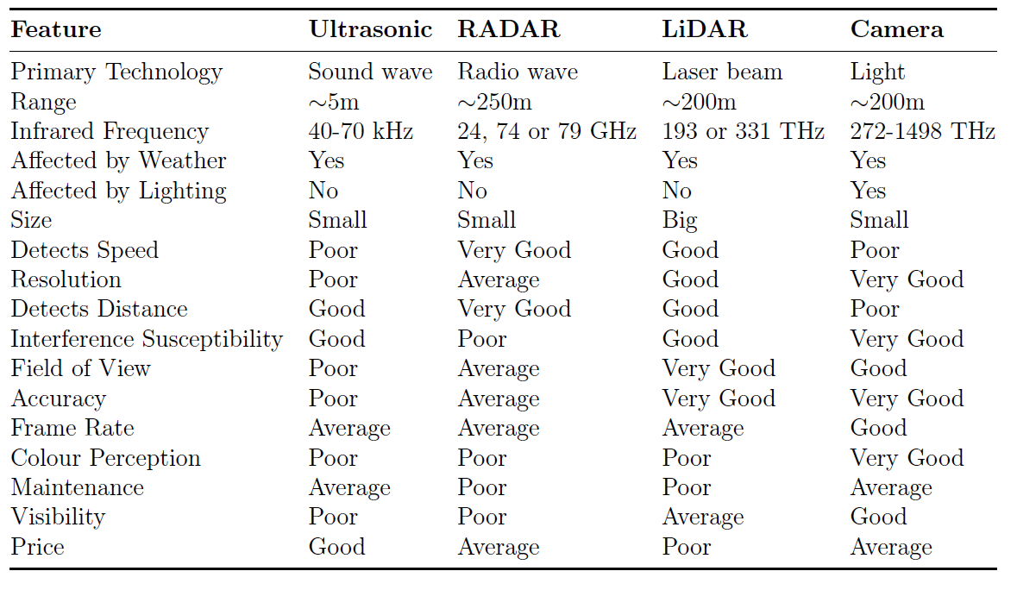
Autonomous vehicles’ sensors
GNSS/IMU/SAS/Wheel Odometry: Vehicle position, heading and speed
LIDAR: Obstacles detection, mapping and localization
Ultrasonic: Short-distance obstacles detection
Radar: Medium/long range obstacles detection, object speed detection and heading
Camera: Object recognition, tracking, traffic signs and lights detection, lane identification and localization.
Notes:
NÃO LER
Na figura acima temos os principais sensores utilizados em veículos autônomos, incluindo sensores baseados na localização GNSS (GPS), IMU (sensor inercial), SAS (ângulo do volante), Wheel Odometry (velocidade/distância)...
Em relação às principais informações obtidas por cada sensor, temos...
Ao lado, uma tabela com a comparação entre as principais características de alguns desses sensores. Cada sensor, possui suas vantagens e desvantagens, por isso o uso combinado deles é ideal para prover a melhor percepção para o veículo.
01:50

Slide 10
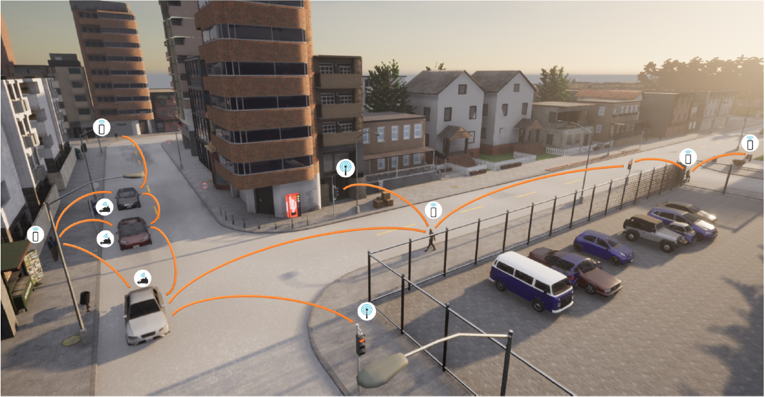
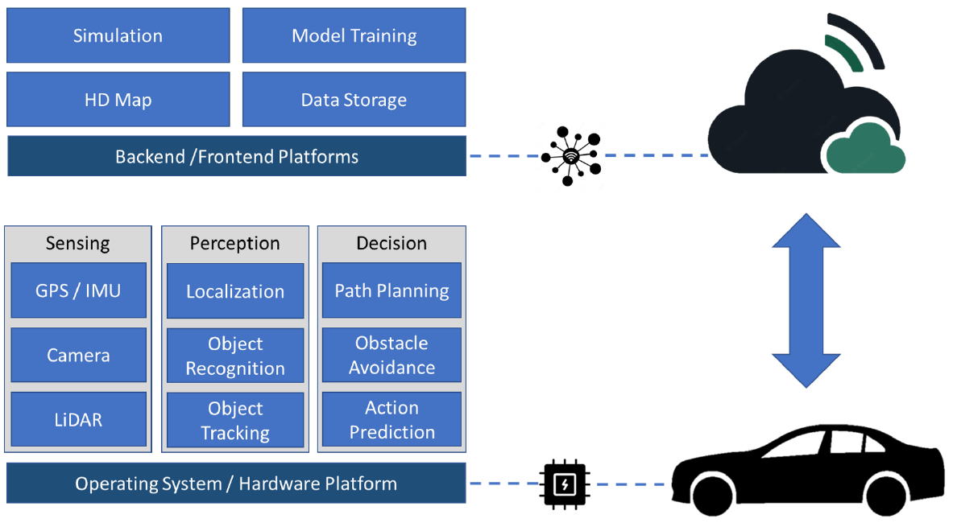
connected AND autonomous vehicle
Connectivity-related Technologies:
Mobile - 4G/5G
Cloud
Edge
V2V, V2I, V2C, V2P, V2X (BSM/PSM)
Notes:
A principal ideia de conectar os veículos autônomos, é expandir a troca de informações entre eles, auxiliando em suas atividades de percepção e controle.
Existem várias arquiteturas propostas para veículos autônomos e conectados, por diferentes pesquisadores ou empresas. Elas apresentam diferentes estágios de processamento e fluxos de dados/informação. No slide podemos ver uma dessas propostas para um veículo autônomo e conectado...
Localization - Identificação
Object Recognition – Classificação
Object Tracking – Rastrear posição atual e futura (previsão) dos objetos
NÃO LER
Diversas tecnologias estão em constante evolução, para proverem a possibilidade de conexão entre diversos tipos de agentes, como...
Na figura temos o exemplo de um cenário com comunicação entre esses diferentes agentes, simulando o V2X.
2:30

Slide 11
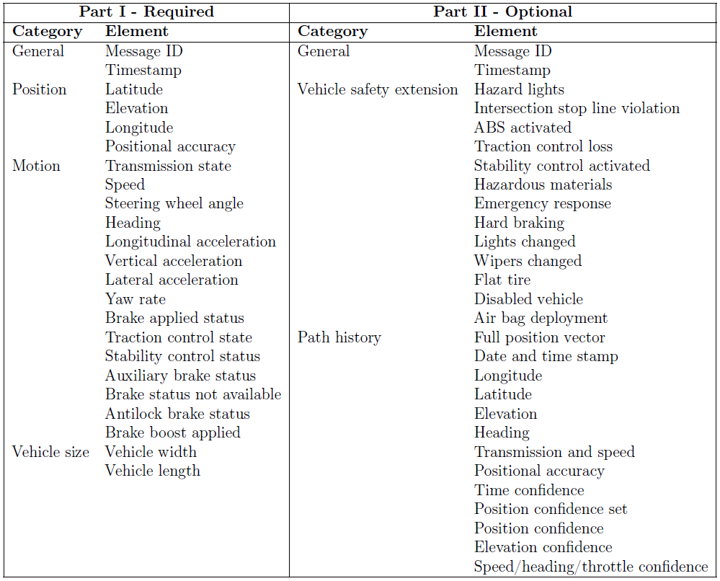
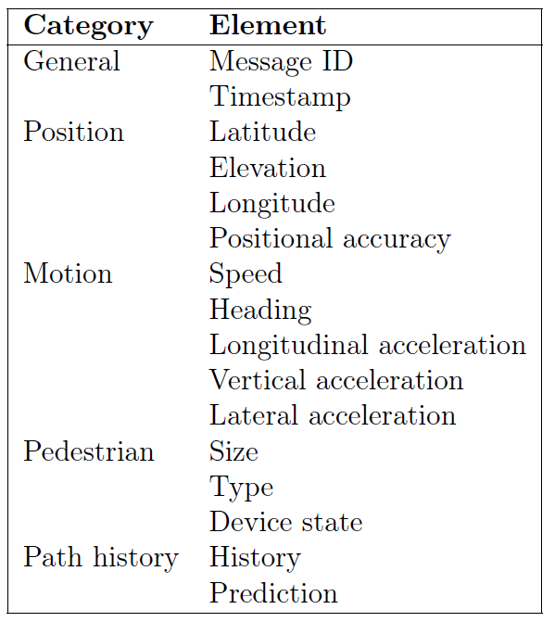
BASIC/PEDESTRIAN SAFETY MESSAGE
SAE J2735 - BSM
SAE J2945 - PSM

Slide 12

Carware framework
Traffic simulation

Slide 13
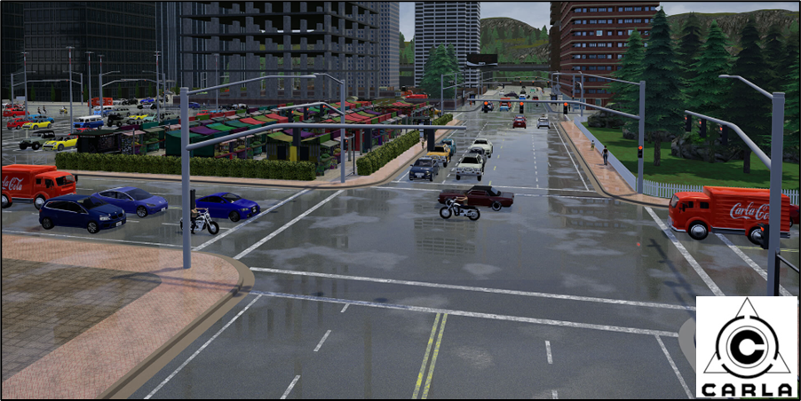
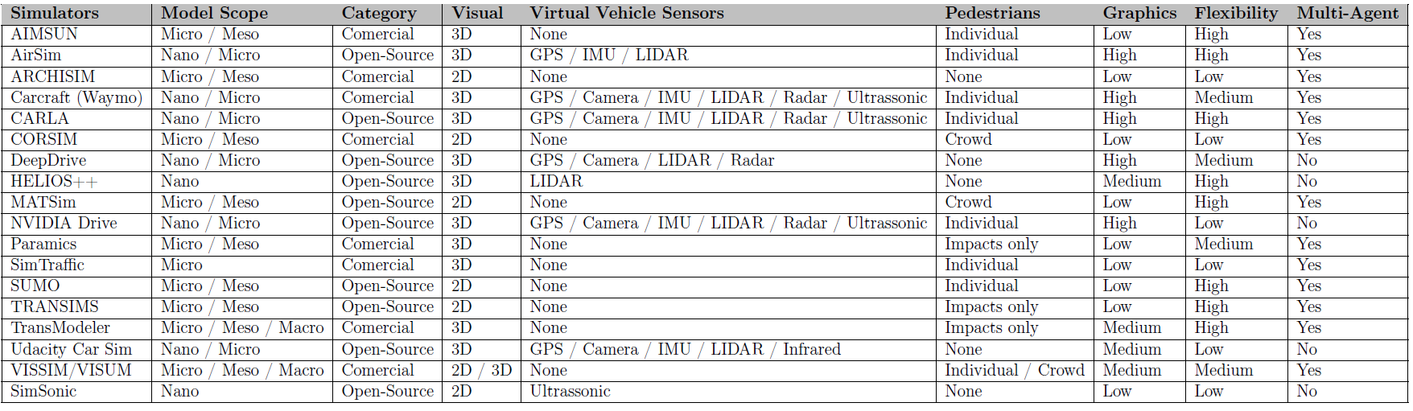
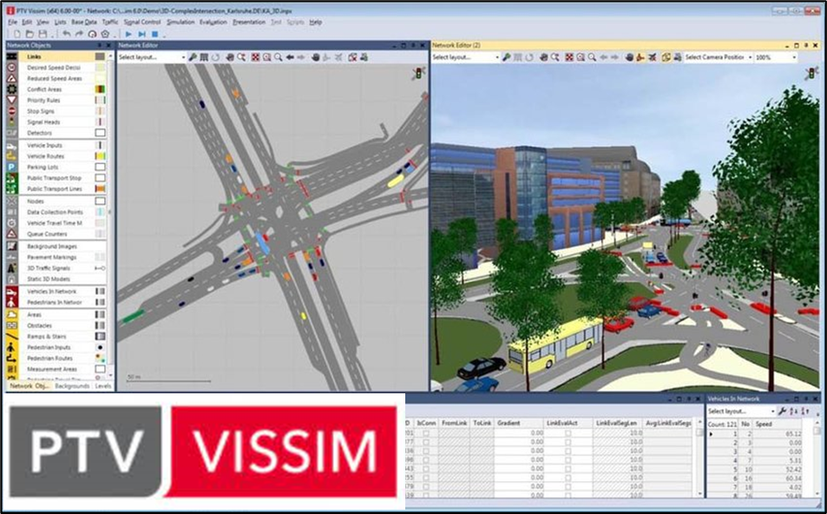
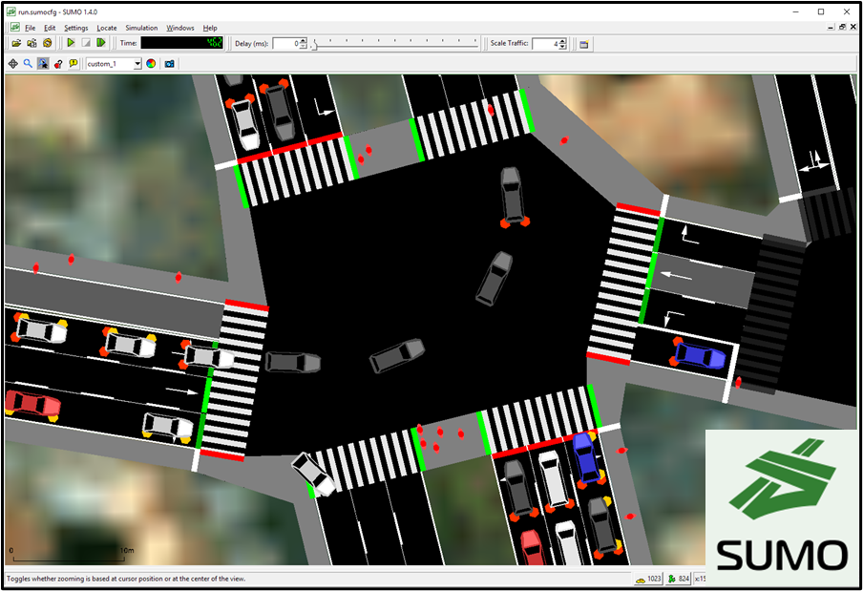
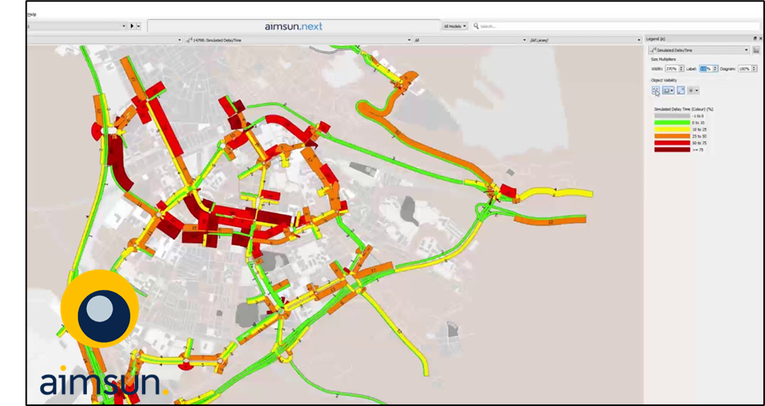
TRAFFIC SIMULATION SOFTWARES
Notes:
Existem diferentes tipos de simuladores de trânsito disponíveis hoje, cada um com suas características específicas, atendendo diferentes necessidades. Eu fiz um levantamento baseado em diversos Papers e na documentação deles, para levantar as características mais importantes, que são mostradas na tabela.
NÃO LER
Macroscópico/Mesoscópico – Focado no estudo de fluxo de trânsito de uma cidade, variando conforme nível de detalhamento da interação veicular.
Microscópico/Nanoscópico – Focado na simulação detalhada de um veículo ou interação entre um pequeno grupo de veículos, variando conforme nível de deatalhamento da física e dinâmica veiculares).
LER
Considerando todas essas características, o CARLA se mostrou o simulador mais adequado para o estudo realizado nessa pesquisa, devido ao alto nível de fidelidade e flexibilidade, e simulação e controle detalhados de vários veículos ao mesmo tempo, permitindo grande nível de customização da simulação. Além disso é uma ferramenta aberta, desenvolvida pelo centro de visão computacional da Universidade Autônoma de Barcelona, que está em constante evolução, com documentação bem completa e grande aplicação em diversos estudos.
02:00

Slide 14
Simulation frameworks for carla
Gym-Carla
FOCUS:
Provide tools to train a single agent to drive a vehicle using DRL in an end-to-end manner
FEATURES:
The framework provides sensor data interpretation, new sensors (segmented bird-eye view), and all the codes required for DRL in the OpenAI’s Gym structure.
LINK:
https://github.com/cjy1992/gym-carla
Pylot
FOCUS:
Simulate a complete autonomous platform for one vehicle, implementing all the involved Electronic Control Units (ECUs).
FEATURES:
All involved modules have been implemented, such as Perception, Prediction, Localization, HD Map Building, Planning, and Control
LINK: https://github.com/erdos-project/pylot
V2X framework
FOCUS:
Simulate the communication between vehicles following the V2X standard message format, with one single controlled vehicle, receiving data from other non-controlled ones.
FEATURES:
The simulations are performed continuously, with the sensors’ data being stored in datasets saved to the computer’s hard drive.
LINK: https://ieeexplore.ieee.org/document/8892860
CarAware
FOCUS:
Highly detailed multi-vehicle simulation framework with easy-to-use preparations for DRL trainings, focused on perception data fusion / interpretation.
FEATURES:
Possibility of having multiple autonomous and regular vehicles running in a map, prepared for DRL focused on sensors' data analyses, with training reporting tools.
LINK: https://github.com/tulioaraujoMG/CarAware
Notes:
NÃO LER
O simulador CARLA roda na arquitetura cliente-servidor. O servidor é responsável por rodar a simulação e prover as interfaces via uma API em Python, e o cliente é o programa gerado pelo usuário em python que controla e faz as leituras da simulação. Por causa dessa arquitetura, ele não vem com nenhuma interface gráfica de fácil uso para fazer o setup das simulações, as interfaces com sensores, controle dos veículos, etc.
Depois de uma grande pesquisa, identifiquei vários frameworks com aplicações específicas, sendo que os que destacaram foram:
- Gym-Carla: Focado no treinamento de controle de um veículo utilizando Reinforcement Learning, de modo “end-to-end” (da leitura dos sensores para o controle do veículo).
Pylot: Focado na simulação detalhada de um veículo autônomo, simulando todas as ECUs dele.
V2X framework: Focado na simulação da comunicação entre vários veículos por V2X.
Todos apresentam implementações interessantes, mas também limitações para o objetivo de estudo desse trabalho:
Gym-Carla: Focado no treinamento de controle de um veículo apenas, e não na percepção de vários.
Pylot: Muito pesado computacionalmente, por causa da complexidade da simulação completa de um veículo.
V2X framework: Implementa a base de comunicação V2X em vários veículos, mas não possui implementações de aprendizado por reforço.
Por esses motivos criei um novo framework, que apresenta uma interface de fácil uso para treinamento de aprendizado por reforço focado na percepção coletiva de vários veículos simulados.
02:00

Slide 15
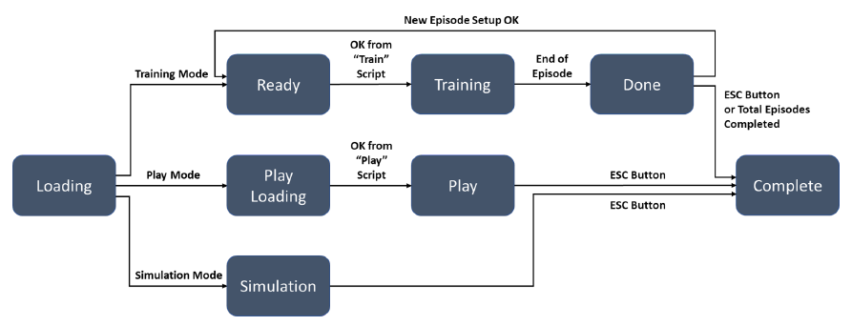
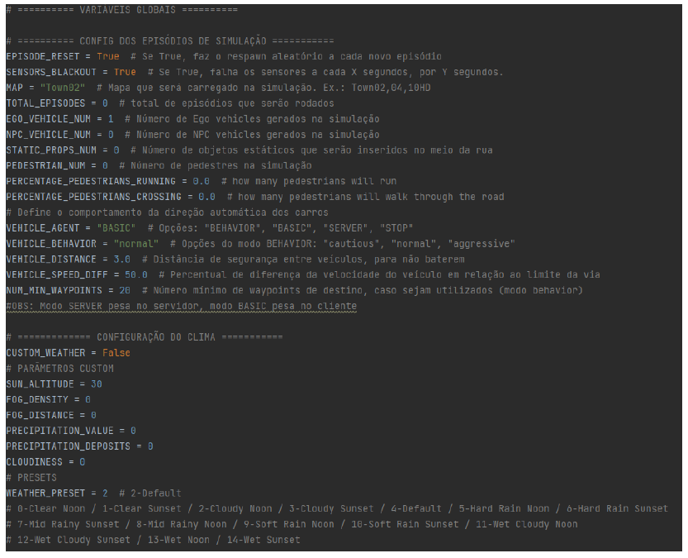
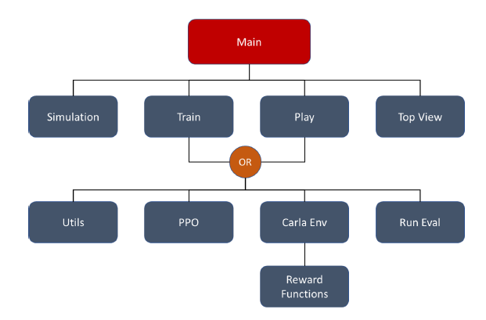
CARAWARE FRAMEWORK
Notes:
NÃO LER
Bem, falando um pouco sobre como foi estruturado o framework CarAware...
Na imagem de cima, temos um diagrama de estados, com os 3 principais modos de execução do framework:
Training Mode: Quando estamos realizando o aprendizado das redes neurais.
Play Mode: Quando estamos executando um modelo pré-treinado.
Simulation Mode: Quando executamos apenas a simulação, sem rodas as implementações do Reinforcement Learning
1:30

Slide 16
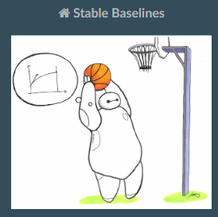
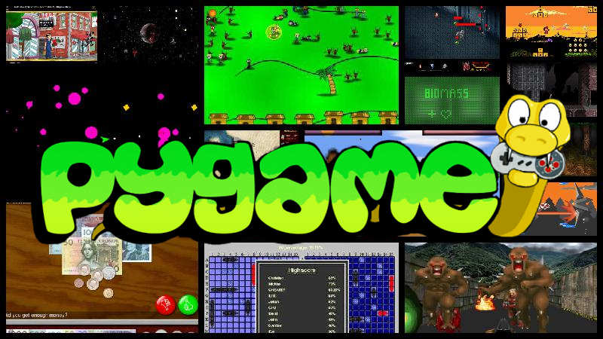
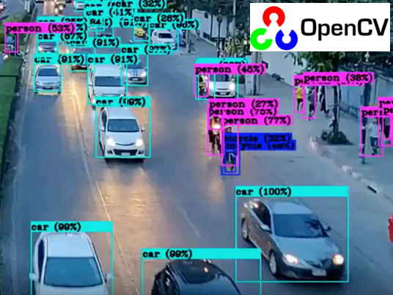
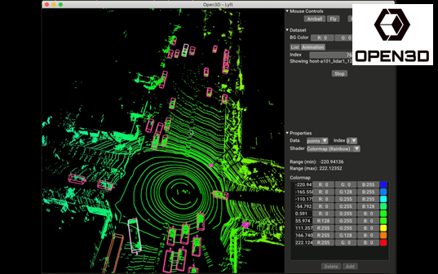
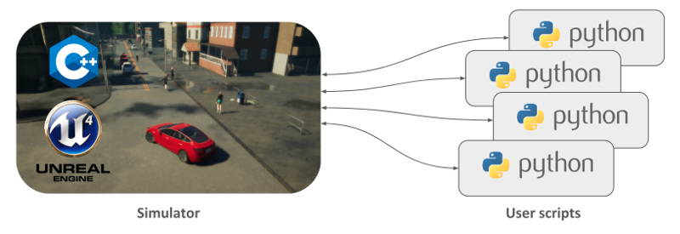



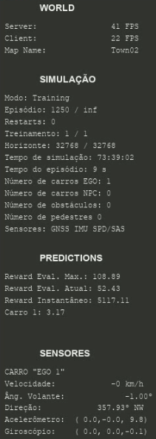
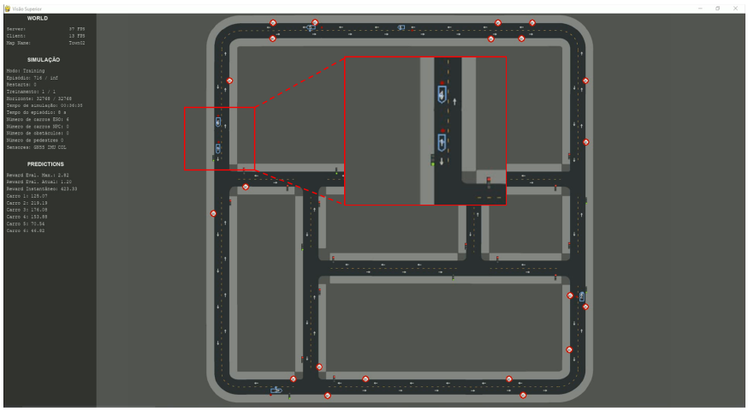
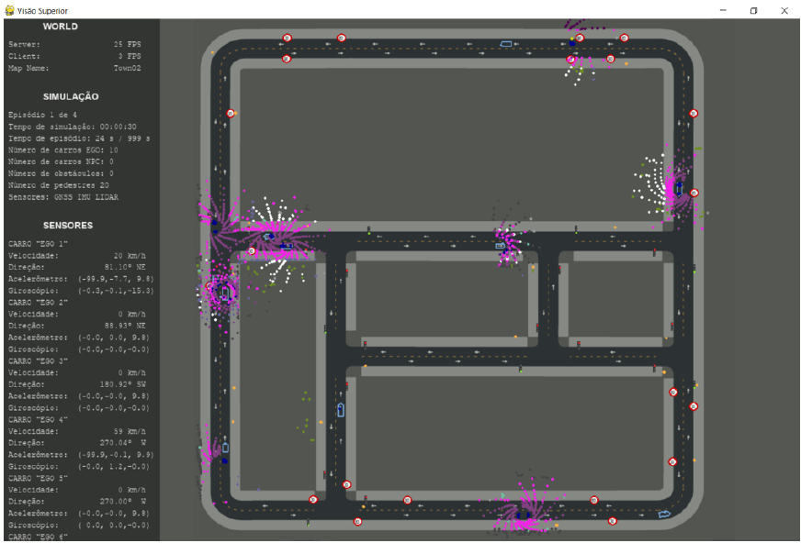
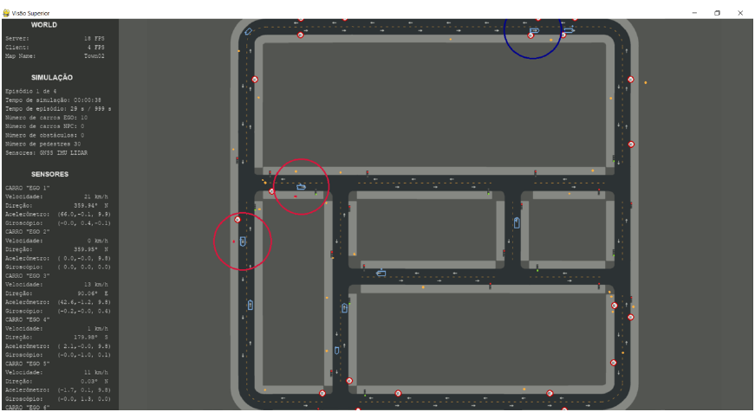
TOP-view window
Notes:
NÃO LER
O framework foi construído utilizando uma série de bibliotecas python e softwares Open-Source, como:
CARLA: Simulador.
Pygame: Utilizado para desenhar a janela Top-View.
OpenCV: Utilizado para implementar as análises e tratamentos de imagens dos sensores do tipo câmera.
Open3D: Utilizado para implementar as análises e tratamentos dos dados gerados pelo LIDAR (nuvens de pontos).
Numpy: Tratamentos matemáticos dos dados gerados pelos sensores.
TensorBoard/TensorFlow: Utilizados para implementações das redes neurais e relatórios de treinamentos.
OpenAI Baselines: Implementações de Reinforcement Learning.
Nas imagens abaixo, podemos ver partes da janela Top-View, com as principais métricas como...
02:00

Slide 17
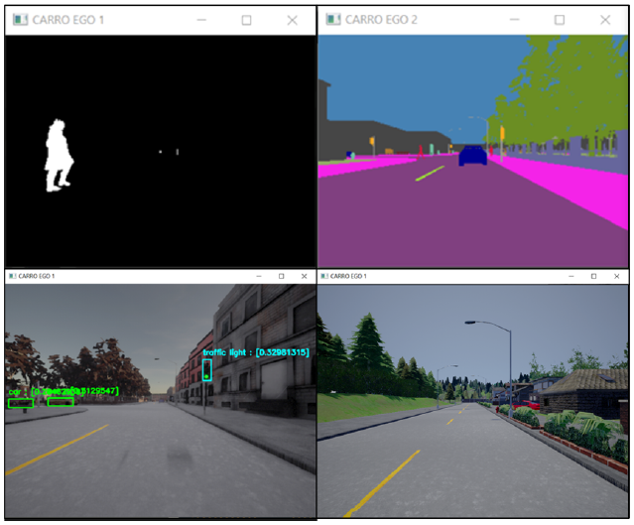
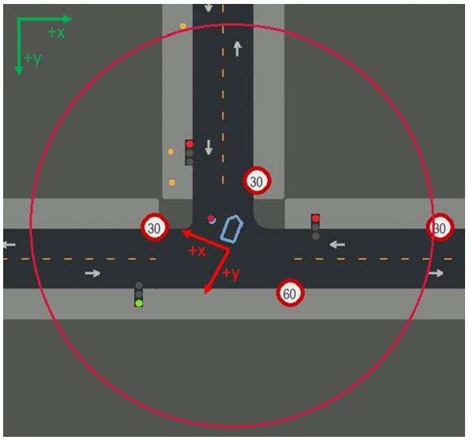
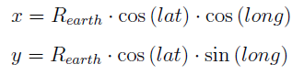
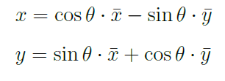
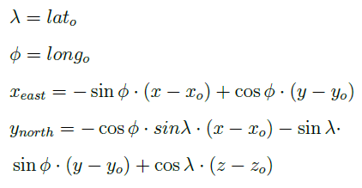
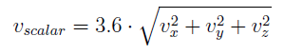
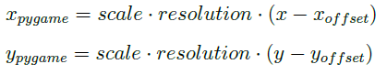
Sensors’ data
GNSS
RAW
LATITUDE: X (geographic)
LONGITUDE: Y (geographic)
CONVERTION
FROM GEO TO ECEF:
FROM ECEF TO ENU:
FROM ENU TO PYGAME:
IMU
RAW
LINEAR ACCELERATION:
m/s²
ANGULAR VELOCITY:
rad/s
COMPASS:
Degrees (º)
CONVERTION NOT NEEDED
CAMERA
RAW
IMAGE + SEMANTIC:
Red, Green, Blue, Semantic.
CONVERTION
COLORED IMAGE:
Red, Green, Blue.
SEMANTIC SEGMENTED:
Semantic.
BINARY:
Semantic filtered with only interest objects in white.
YOLO:
Neural network model applied over Red, Green, Blue.
LIDAR
RAW
POINT CLOUD (relative):
X, Y, Z, Semantic per point
CONVERTION
FROM RELATIVE TO STATIC:
WHEEL ODOMETRY AND SAS
RAW
STEERING WHEEL:
-1 to 1
SPEED:
3D speed vector in m/s
CONVERTION
STEERING WHEEL:
-360º to 360º
SPEED:
Notes:
NÃO LER
Falando um pouco sobre os sensores implementados no framework, já com os tratamentos necessários para que seus dados estejam no nível necessário para o treinamento.
Em cima podemos ver mais alguns exemplos de visualizações desses sensores, tanto em janelas específicas para os diferentes tipos de câmeras, quanto a representação deles na visualização em Top-View.
As principais que ações utilizadas são mostradas abaixo, mas não entrarei no detalhe pois não é o foco nessa apresentação. Esse detalhamento está na dissertação.
01:10

Slide 18
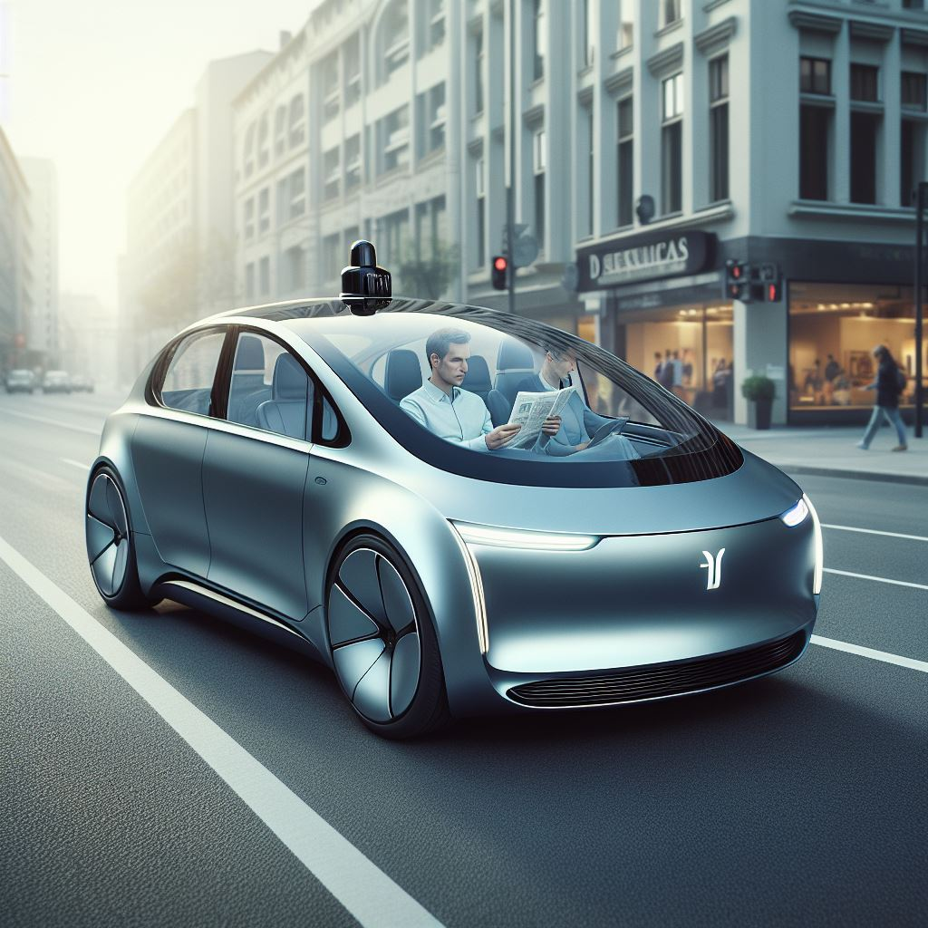
Deep reinforcement learning
Machine learning

Slide 19
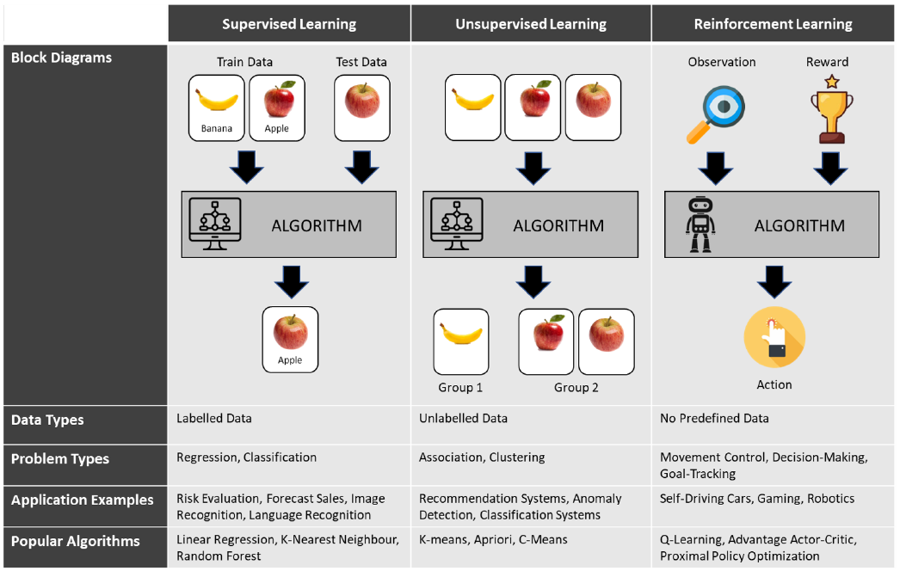
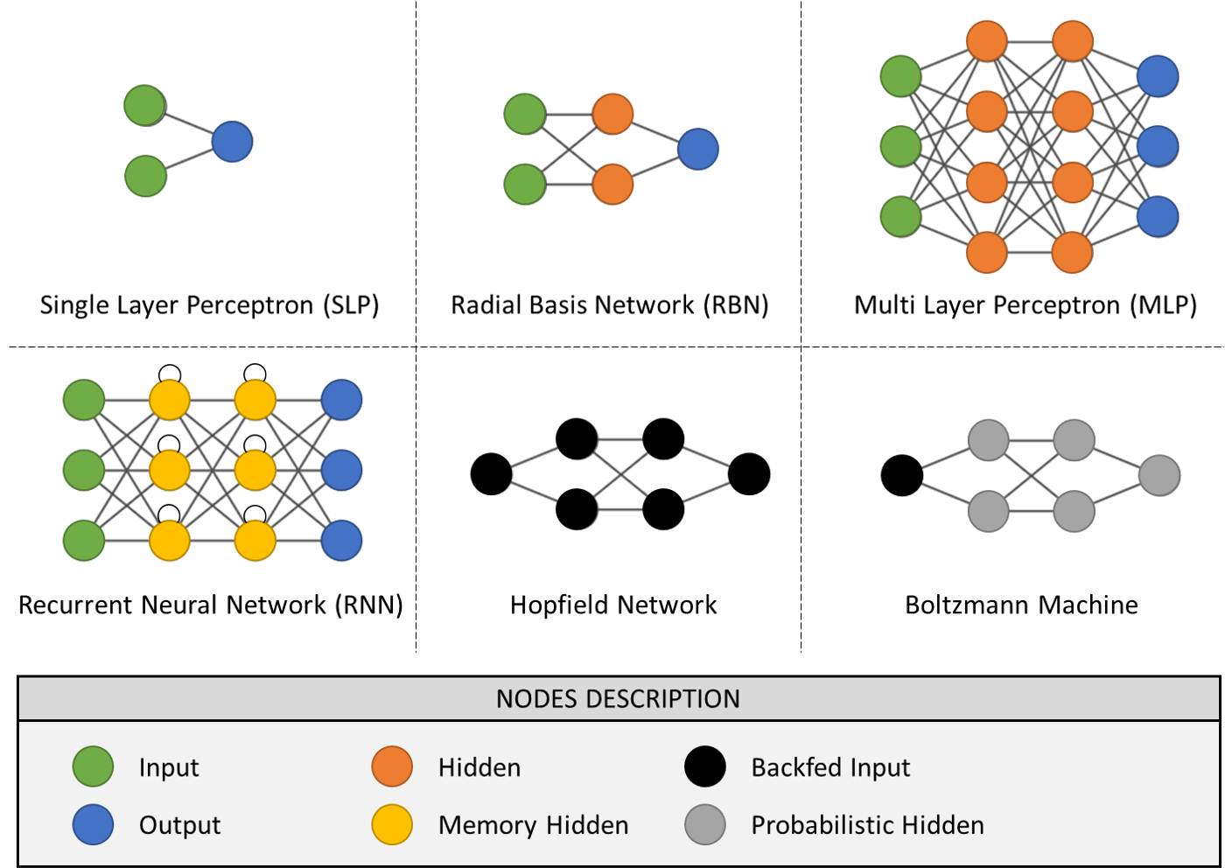
MACHINE LEARNING
Machine Learning is a field of inquiry devoted to understanding and building methods that “learn”, that is, methods that leverage data to improve performance on some set of tasks.

Slide 20
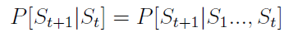
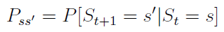
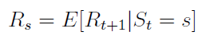
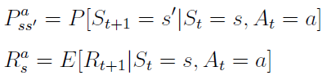
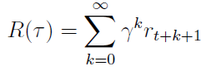
Markov Decision Process
Markov Property: Defines that the current state of the agent depends only of its immediate previous state (1).
Markov Process: Defines the state transition probability, consisting of a sequence of random states that obey the Markov Property (2).
Markov Reward Process: Defines the expected state reward (after leaving the current state), over all possible states that could be followed after state “s” (3).
Markov Decision Process: Evolves previous definitions, considering that the agent’s actions can interfere in its next state and received rewards (4).
Discounted Cummulative Return: Discounted sum of the received rewards in a sequence of states and actions (5).
(1)
(2)
(3)
(4)
(5)

Slide 21
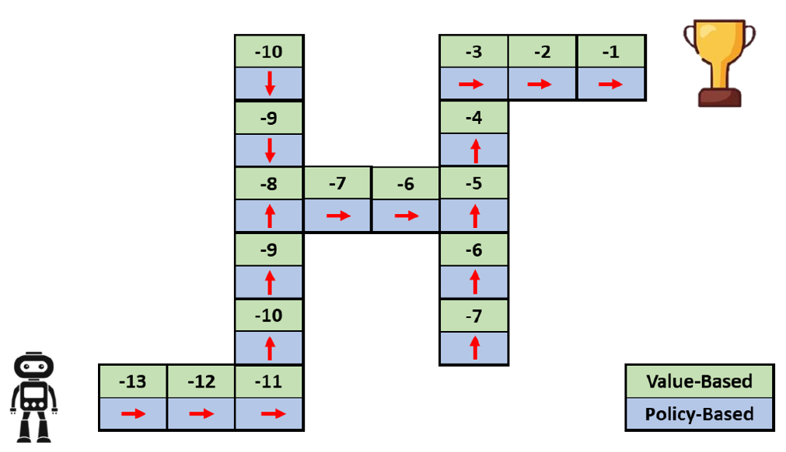
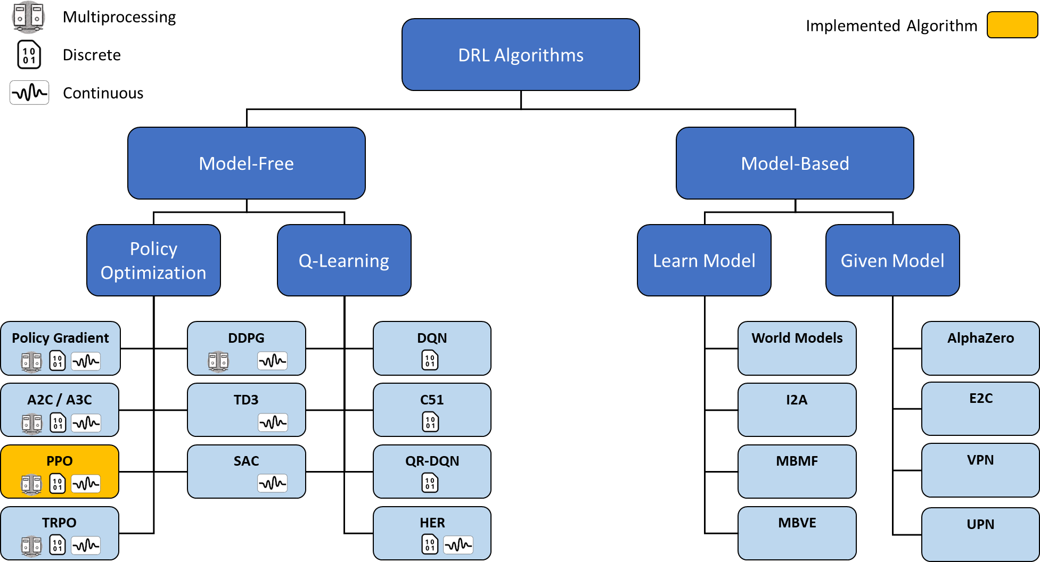
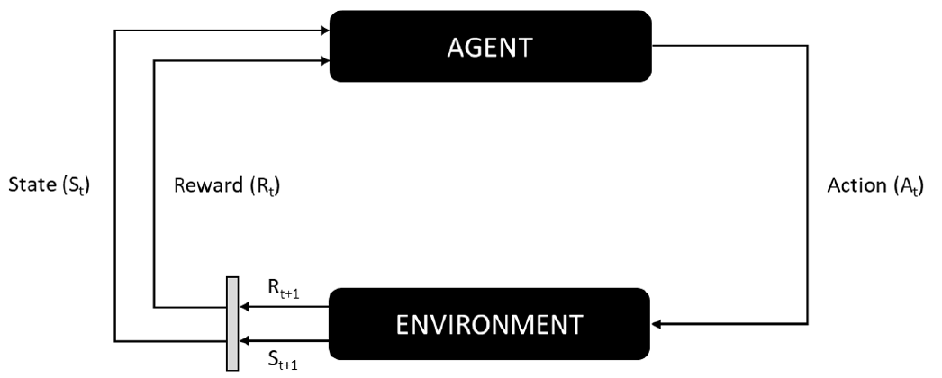
Deep Reinforcement Learning
Main Concepts:
Agent vs. Environment
Reinforcement Learning vs. Deep Reinforcement Learning.
Model-free vs. Model-based
Value-based vs. Policy-Based algorithms
Deterministic vs. Stochastic policies
Notes:
Reinforcement Learning é um tipo de técnica de Machine Learning, que se assemelha ao modo como os seres humanos aprendem, através de tentativa e erro e de interações com o ambiente.
...
Agente é o objeto em treinamento que percebe e toma ações que causam impactos no ambiente.
O termo Deep se deve ao uso de redes neurais em algoritmos de Reinforcement Learning.
Esses algoritmos podem ser classificados em Model-free se não dependem de modelos físicos do ambiente ou Model-based se são focados em aprender ou melhorar esse modelo.
Também podem ser baseados no cálculo da função de valor de cada estado, dadas as ações disponíveis (Value-based / Q-learning), ou no cálculo da melhor política de decisão a ser tomada pelo agente e que dê o melhor Reward, considerando o estado atual em que se encontra (Policy-based / Policy optimization).
Algoritmos Off-Policy utilizam diferentes políticas para atuar e para atualizar o modelo, e os On-Policy apenas uma.
Os algoritmos também podem ou não suportar treinamento em paralelo de vários ambientes usando o mesmo agente (Multi / Singleprocessing).
A política de decisão do agente pode ser determinística, se sempre retornam as mesmas ações para um determinado estado, ou estocástica, se retornam uma distribuição de probabilidade.
Em um ambiente de treinamento de Reinforcement Learning, existem dois tipos de espaço de dados, State-space contendo todos os estados possíveis do ambiente, e Action-space todas as possíveis ações.
Considerando as observações realizadas pelo agente, elas podem ser classificadas como totalmente ou parcialmente observáveis (ex: agente enxerga o mapa inteiro ou apenas onde o veículo está).
O agente pode também prover ações discretas (0 ou 1) ou contínuas (valor real).
Nas figuras temos o diagrama básico de RL, a classificação dos principais algoritmos (incluindo PPO, aplicado no estudo de caso), e um exemplo da diferença de funcionamento entre algoritmos baseados em política ou em valor.
03:30

Slide 22
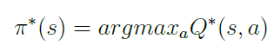
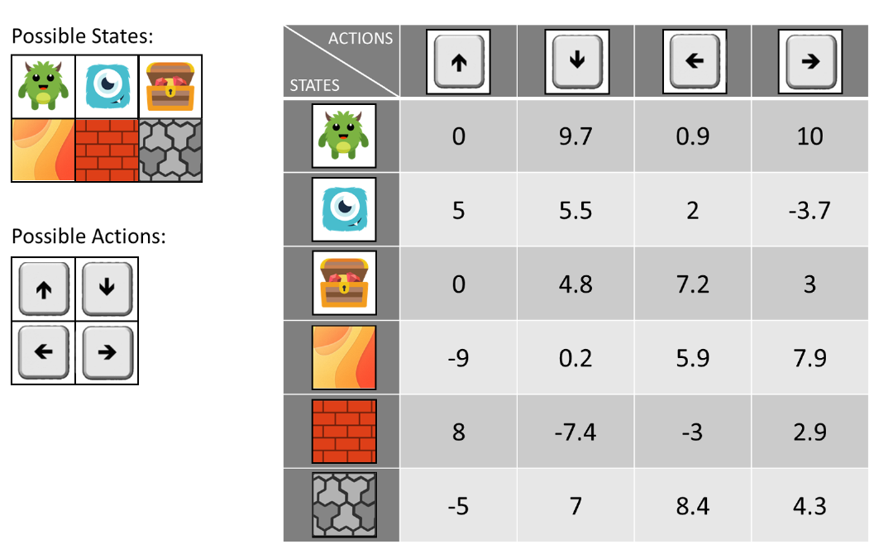
Q-Learning
(1)
(2)
Characteristics:
Value-based and deterministic method.
Used for discrete action and state spaces only.
Uses Q-tables for mapping expected return values for each state-action pairs (value-function).
Uses a simple policy that chooses the actions with best expected return for the given states (1).
Deep Q-Learning: a neural network is focused on getting the expected value of the state-action pair, called Q-Value (2).
Popular algorithms: Deep Q-Network (DQN), Quantile Regression DQN (QR-DQN), Hindsight Experience Replay (HER).

Slide 23
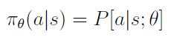
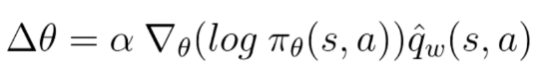

actor-critic
(1)
(2)
(3)
Characteristics:
Hybrid value-based and policy-based method, w/ stochastic output.
Uses two neural networks, one called actor (policy-based) and another critic (value-based). Action is given by the actor’s policy (1).
The critic calculates the q-value, based on the reward returned by the environment and the actors’ action for the given state.
The actor updates its policy parameters using the Q-value provided by the critic (2).
The critic also updates its parameters with the actor’s next action (3).
Popular algorithms: Advantage Actor-Critic (A2C), Asyncronous Advantage Actor-Critic (A3C), Soft Actor Critic (SAC) and Proximal Policy Optimization (PPO).
Notes:
NÃO LER
Ator-crítico é um dos mais importantes métodos de Reinforcement Learning, sendo um misto dos tipos value e policy-based, já que costuma usar funções e redes-neurais para valor e política. Ele é composto por dois agentes, o ator que atua diretamente
On-policy – mesma política para atuar e treinar
Stochastic – retorna uma distribuição de probabilidade
Continuous – valor real
Possui duas redes neurais:
Ator – Atua no ambiente (policy-based, equação 1) e aprende baseado no feedback do Crítico (equação 2).
Critico – Provê o Q-Value para o ator (value-based), e atualiza sua política conforme ações do Ator (equação 3).
Alguns exemplos de algoritmos...
02:00

Slide 24




Proximal policy optimization (PPO)
Characteristics:
It’s based on the Actor-Critic paradigm, w/ stochastic output.
Capable of asynchronous execution (multiple agents/environments).
Simple to implement, flexible and efficient for many different applications.
It limits large actor’s policy updates, constraining them within a specific range by calculating the change ratio (1).
The critic uses the Generalized Advantage Estimation (GAE) function. The advantage measures how higher the scores could be achieved by choosing a particular action in a particular state (2).
The Clipped Surrogate Objective function is used to optimize the actor’s network (3) and the Clipped Surrogate Objective Loss function is used for the critic’s network (4).
(1)
(2)
(3)
(4)
Notes:
NÃO LER
PPO – Proximal Policy Optimization é algoritmo escolhido para o estudo de caso dessa pesquisa. Ele é baseado no método Ator-Crítico, sendo também utilizado com espaços contínuos, on-policy e estocástico. Ele foi selecionado por ser simples de implementar, flexível e utilizado em aplicações bem diversas, apresentando bons resultados de acordo com os Papers pesquisados. Ele é capaz de ser executado de forma assíncrona, mas não foi feito no estudo de caso devido a limitações de processamento/tempo.
A principal adição desse algoritmo em relação a outros Ator-Crítico, é a limitação de atualização de política dentro de um Ratio específico (que é a variação entre a política anterior e a próxima), como é mostrado na equação (1). Essa limitação evita que falsos aprendizados impactem de forma muito significativa no aprendizado total (positivo ou negativo). O crítico utiliza o estimador GAE para medir quão vantajosa foi a ação escolhida pelo Ator, como mostrado na equação (2).
Para otimizar a rede neural do ator, é utilizada a Clipped Surrogate Objective Function (equação 3), e para a rede do crítico a Clipped Surrogate Objective Loss Function (equação 4), sendo que ambas carregam o fator de limitação utilizado no PPO.
02:30

Slide 25
PPO Hyperparameters
Episode Number: Number of training episodes performed.
Learning-Rate: Defines the rate at which the neural network weights are updated upon training.
Initial Deviation: Defines the initial standard deviation applied in the neural network output.
Entropy Scale: This factor is responsible for encouraging some exploration by the agent in later training phases.
PPO Epsilon: Defines the positive and negative policy update clip ratio values.
Horizon Number: The number of steps of observation-action-reward performed before the resulting training data is fed to the neural network.
Batch Size: Defines the size of each batch used in the gradient descent training operations.
Epoch Number: Defines the number of times the training process is executed with the same data, generated by a complete horizon execution.
Notes:
NÃO LER
Hiperparâmetros são os parâmetros que configuram o treinamento realizado pelo algoritmo. Existem uma série deles, sendo que os mais importantes para o PPO são mostrados nessa lista.
Episode number define o número de episódios de treinamento que serão rodados.
Learning-rate define a taxa de aprendizado das redes neurais.
O GAE Lambda é um fator de amortecimento utilizado no estimador de vantagem GAE, utilizado pelo crítico.
O Desvio inicial define qual é o valor do desvio padrão aplicado na ação, no início do treinamento. Esse fator é importante pra definir o nível de exploração inicial do agente.
Entropy Scale é um fator utilizado para definir o grau de encorajamento do agente a realizar explorações em fases mais avançadas do treinamento.
O PPO Epsilon define o Ratio permitido de variação entre política antiga e atual.
O Horizon Number define o número de execuções dos processos de observação, ação e reward realizados pelo agente por episódio.
Batch Size define o tamanho dos pacotes de dados que são alimentados à rede neural durante o treinamento do modelo.
Epoch Number é o número de vezes que os dados aquisitados no episódio serão utilizados durante o processo de treinamento do modelo.
02:00

Slide 26

Curriculum learning
Curriculum learning is a training strategy that trains a machine learning model from easier data to harder data, which imitates the meaningful learning order in human curricula.
Category:
Predefined CL
Automatic CL
Notes:
NÃO LER
O Curriculum Learning é uma estratégia de treinamento, em que o modelo é treinado com dados mais simples primeiro, e gradualmente com dados mais complexos, de modo que à medida que o modelo se torna mais “inteligente”, passa a conseguir identificar os dados complexos, o que não acontece se começamos o treinamento com esses dados.
Na figura temos um exemplo da evolução dos dados alimentados em treinamento hipotético.
Existem 2 categorias de definição de currículo, pré-definida, onde as fases de treinamento são definidas manualmente (e que foi utilizado no estudo de caso), ou automaticamente, onde scripts automáticos fazem essa gestão de currículos.
1:00

Slide 27

EXTENDED KALMAN FILTER
EKF

Slide 28





EXTENDED KALMAN FILTER
Apollo Kalman Guidance Computer *
Prediction
Measurement / Correction
* Source: https://www.coursera.org/learn/state-estimation-localization-self-driving-cars/lecture/7DFmY/lesson-1-the-linear-kalman-filter

Slide 29

sensors to Vehicle localization
study case

Slide 30


Training setup
Steps of training:
Start simulated episode, spawning vehicles, and setting an automatic controlling agent to each one of them.
Store tuples of “ ” for each state transition inside a predefined training “horizon”.
Calculate advantage estimates using GAE.
Divide the horizon data into mini-batches, and feed into the actor-critic network, for “Epoch Number” of times. The training process will optimize the parameters of actor (θ) and critic (θv) networks, via Adam optimizer based on the Clipped Surrogate Objective functions.
Run evaluation episodes periodically, comparing DRL and EKF predictions.
Run the previous steps an “Episodes Number” of times.
Notes:
Começando com o setup do treinamento realizado no estudo de caso, na figura à direita temos uma representação das redes neurais e o fluxo de dados entre elas...
O treinamento se dá seguindo os passos abaixo:
O episódio inicia com a criação dos veículos com controle automático no ambiente simulado.
A cada interação completa do agente com o ambiente, os seus dados são armazenados em formato de tupla.
Após a execução de todo o “Horizonte” de dados, o estimador de vantagem GAE é calculado com os dados armazenados.
Todo o Horizonte é divido em mini-batches que são alimentados nas redes do Ator e do Crítico, repetidas vezes definido pelo Epoch Number.
Novos episódios são executados sequencialment, sendo que após um número pré-definido de episódios, é realizada uma avaliação através da execução de uma simulação curta utilizando o modelo mais atual.
Esse processo é repetido até que todos episódios definidos tenham sido executados.
1:30
34 min até agora

Slide 31

Training METHODOLOGY
Case-study training setup:
Localization-based sensors (GNSS, IMU, SAS and Wheel Odometry) to vehicle localization.
PPO Algorithm with GAE advantage function, constraining policy changes between 0.8 and 1.2.
Maps: CARLA’s “Town 01” (bigger map) and “Town 02” (smaller map).
Training scenarios:
Scenario 1: Smaller Map - Multi-vehicle localization with continuous sensors' signals inputs.
Scenario 2: Smaller Map - Multi-vehicle localization with GNSS blackout simulations (when there is a shortage of sensors' signals inputs).
Scenario 3: Smaller Map - Multi-vehicle localization with eventual SAS/WO/IMU blackout simulations.
Scenario 4: Bigger Map - Multi-vehicle localization with continuous sensors' signals inputs.
Notes:
NÃO LER
Falando especificamente sobre o estudo de caso, foram definidos 3 cenários, e como fator comum, todos rodaram com sensores relacionados ao padrão BSM (GNSS, IMU, SAS e WO), com objetivo fazer a localização baseada nesses sensores dos carros simulados. Foi utilizado o estimador GAE, e fatores limitação de mudanças de política entre 0.8 e 1.2.
No primeiro cenário, foram simulados 6 veículos, com sensores enviando dados continuamente.
No segundo, foram simulados o mesmo número de veículos, mas agora com simulações de falhas de envio de dados do GPS.
E no terceiro cenário, foram simulados os mesmo veículos, mas agora com simulação de falhas nos sensores SAS, IMU e WO.
1:40

Slide 32





Hyperparameters Tuning

Slide 33




REWARDS Exploration
(1)
(2)
Euclidian Distance: Calculates the distance between the vehicle and the prediction following the Euclidian equation. The reward is the inverse of the distance (1).
Distance Normalized (CHOSEN): Same function, but constraining the rewards in the range from 0 to 1, to avoid overfitting.
Closer/Farther Reward: Returns a fixed positive or negative reward (for exemple +10 or -10), every time is closer or farther, respectively.
Exponential Distance: The reward increases exponentially the closer the prediction is from the vehicle.

Slide 34

scenario 1 - training
Train an agent to read all localization-based vehicle sensors and infer based on them the localization of all vehicles in the map, in “Town 02” (smaller map).
Step 1 - Single moving agent w/o restarts and high GNSS error in Town 01
Step 2 - Single moving agent w/o restarts and high GNSS error in Town 02
Step 3 - Single moving vehicle w/o restarts and high GNSS error in gradually changing maps
Step 4 - Single moving vehicle w/o restarts and high GNSS error in Town 02
Step 5 - Single moving agent w/ restarts and high GNSS error in Town 02
Step 6 - Single moving agent w/ restarts and low GNSS error in Town 02
Notes:
NÃO LER
Falando agora dos resultados dos cenários, no cenário 1 foram definidos 3 passos principais de treinamento, sendo que apenas um veículo foi utilizado durante ele, já que...
O restart foi incluído para melhorar a generalização do aprendizado, uma vez que força o veículo a passar por todos os trechos do mapa, e o ruído maior do GPS no início foi aplicado pelo mesmo motivo. No final ele é reduzido para facilitar a convergência final.
Como é possível ver nas curvas, o reward evoluiu de forma constante até atingir seu valor máximo no episódio 850+-, e pela curva de desvio padrão de uma das ações (desvio é comum entre elas, por isso mostrei só uma), é possível verificar que ele diminuiu progressivamente, indicando que o modelo convergiu.
01:30

Slide 35
scenario 1 results
Multi-agent Localization
DRL vs EKF Comparison
Noise Reduction
Notes:
NÃO LER
Gravei alguns vídeos de exemplo para demonstrar os resultados.
Na esquerda temos a visualização geral de todos os carros rodando com o último modelo treinado, mostrando as predições com boa precisão.
À direita separei dois trechos de vídeo que mostram outra vantagem da aplicação desse modelo, mostrando que ele consegue prover a localização com redução de ruído do GPS.
01:00

Slide 36

scenario 1 – EKF vs DRL

Slide 37

scenario 2 - training
Train the agent to successfully cover the malfunctioning of the GNSS sensor for a short period of time, based on other sensor readings, providing fairly accurate predictions w/o this sensor, in “Town 02” (smaller map).
Step 1 - Single moving agent w/o restarts and high GNSS error in Town 01
Step 2 - Single moving agent w/o restarts and high GNSS error in Town 02
Step 3 - Single moving vehicle w/o restarts and high GNSS error in gradually changing maps
Step 4 - Single moving vehicle w/o restarts and high GNSS error in Town 02
Step 5 - Single moving vehicle w/ restarts, w/ GNSS blackout and high GNSS error in Town 02
Step 6 - Single moving vehicle w/ restarts, w/ GNSS blackout and low GNSS error in Town 02
Notes:
NÃO LER
O segundo cenário foi o mais complicado de todos. Como sabem, em relação à localização, o GPS é o sensor que apresenta a maior contribuição, uma vez que ele fornece diretamente a localização do veículo. A ideia do cenário foi de tentar fazer com que o modelo abstraísse bem a falta de informações dele, por um determinado tempo, baseando na leitura dos demais sensores.
Como esse cenário é mais complexo, foram necessários 7 passos de treinamento no currículo.
Dos passo 1 ao 3, foram gradualmente simulados a inclusão de veículos adicionais até 4, para aumentar ainda mais a generalização, sem simulação de falhas no GPS, e com alto desvio padrão.
No passo 4, o blackout do GPS passou a ser simulado, ainda com 4 veículos.
No passo 5, para estabilizar o aprendizado, o treinamento voltou a ser realizado em um veículo apenas sem blackout no GPS.
Uma vez estabilizado, no passo 6 o treinamento continuou com um veículo, com blackout e alto desvio padrão.
E finalmente no passo 7, para facilitar a convergência do modelo, o desvio padrão do GPS foi reduzido.
02:00

Slide 38
scenario 2 results
Good Behavior
Bad Behavior
DRL vs EKF Comparison
Notes:
NÃO LER
Como essa simulação depende de eventos pontuais, selecionei vídeos de alguns momentos interessantes para observarmos.
Como já era esperado, devido à alta complexidade desse cenário, o agente final conseguiu aprender a prever a posição sem o GPS por um tempo, mas aprendeu comportamentos errados também...
01:30

Slide 39

scenario 2 – EKF vs DRL

Slide 40
scenario 3 - training
Train the agent to successfully cover the malfunctioning of the IMU and SAS/WO sensors for a short period of time, based on the other sensor readings, providing fairly accurate predictions without these sensors, in “Town 02” (smaller map).
Step 1 - Single moving agent w/o restarts and high GNSS error in Town 01
Step 2 - Single moving agent w/o restarts and high GNSS error in Town 02
Step 3 - Single moving vehicle w/o restarts and high GNSS error in gradually changing maps
Step 4 - Single moving vehicle w/o restarts and high GNSS error in Town 02
Step 5 - Single moving vehicle w/ restarts, w/ IMU and SAS/WO blackouts, and high GNSS error in Town 02
Step 6 - Single moving vehicle w/ restarts, w/ IMU and SAS/WO blackouts and low GNSS error in Town 02
Notes:
NÃO LER
O cenário 3 foi considerado mais fácil que o 2, já que nele ensinei o modelo a dar um peso ainda maior ao sinal do GPS, ignorando as faltas eventuais dos demais sensores.
Os primeiros 3 passos foram executados de forma semelhante ao cenário anterior.
No passo 4, apenas um veículo foi simulado com falhas randômicas e não necessariamente simultâneas dos demais sensores, com desvio padrão alto do GPS.
No passo 5, o desvio padrão do GPS foi reduzido.
01:00

Slide 41
scenario 3 results
IMU
SAS/WO
IMU + SAS/WO
DRL vs EKF Comparison
Notes:
NÃO LER
Como já era esperado, o agente aprendeu corretamente a lidar bem com a falta dos sensores....
00:30

Slide 42

scenario 3 – EKF vs DRL

Slide 43

scenario 4 - training
Train an agent to read all localization-based vehicle sensors, and infer based on them the localization of all vehicles in the map, in “Town 01” (bigger map).
Step 1 - Single moving agent w/o restarts and high GNSS error in Town 01
Step 2 - Single moving agent w/o restarts and high GNSS error in Town 02
Step 3 - Single moving vehicle w/o restarts and high GNSS error in gradually changing maps
Step 4 - Single moving vehicle w/ restarts and high GNSS error in Town 01
Step 5 - Single moving vehicle w/ restarts and low GNSS error in Town 01

Slide 44
scenario 4 results
Multi-agent Localization
DRL vs EKF Comparison

Slide 45

scenario 4 – EKF vs DRL

Slide 46

Conclusions and future improvements
conclusions

Slide 47
conclusions
The CARLA simulator was designed with an open interface, and many frameworks were developed to enhance its capabilities, but most of them are focused on controlling / sensing a single vehicle.
To fill this gap, it was developed this new framework, aiming to create a base structure for the episodic simulation of multiple CAVs, for DRL research.
With this aid, the researchers could focus on the sensors’ data analysis, vehicles’ motion prediction, network communication tests, and many other fields of research with this multi-agent vehicle simulation tool.
During the development, a more comprehensive toolset for CAVs’ simulation was created, so it could also provide the needed sensors’ data and complex environment simulations required for the CAVs’ complete sensor fusion methodology.
The multimodal sensorial fusion using DRL proved to be more difficult than expected, due to the methodology’s trial-and-error nature, requiring enormous amounts of data (therefore processing time and capacity needed). Overall, the training was limited by the time available, single machine training and computing costs. Also, in other studies, the use of mixed learning techniques and asynchronous training proved to be very effective to increase generalization. Anyhow, even with these limitations, the results are enough to prove the methodology’s concept.
In the end, these methodologies could be applied to real cloud backend systems, collecting data and providing information to running vehicles, improving their capabilities of recognizing their surroundings and, therefore, improving the safety of these technologies in overall traffic situations.
Notes:
Para complementar as lacunas deixadas pelos frameworks atuais para o CARLA, o framework CarAware foi criado, com implementações úteis para simplificar estudos voltados ao uso de Reinforcement Learning na percepção de carros autônomos e conectados. Esse framework será disponibilizado com código aberto no GitHub, com o objetivo de auxiliar pesquisadores com focos semelhantes aos que dediquei a minha pesquisa.
O foco inicial da pesquisa foi na fusão sensorial multiagentes, mas devido à essas limitações, o desenvolvimento do framework passou a ser uma das partes fundamentais dela. Como o intuito inicial seria envolvendo todos os tipos de sensores veiculares, a implementação base para todos eles foi concluída, mas devido à limitações de tempo e processamento computacional, o estudo de caso acabou sendo limitado a uma gama menor deles, funcionando como prova de conceito do sistema e da metodologia aplicada.
A fusão sensorial utilizando Reinforcement Learning se mostrou muito mais complexa do que eu esperava, principalmente devido à natureza de tentativa e erro da metodologia, e do imenso número de dados e consequentemente tempo e capacidade de processamento. Diversas melhorias futuras poderiam ser aplicadas para evitar os problemas encontrados, mas acredito que os resultados já são suficientes para indicar à princípio a possibilidade de aplicação da metodologia nesses cenários.
No final, esse tipo de sistema poderia ser implementado na nuvem em um backend, coletando dados de uma região e fornecendo as conclusões para os mesmos, de modo a melhorar as percepções de todos e assim aumentar a segurança em situações de tráfego.
02:00
46,40 min

Slide 48
Future framework improvements
Implement CARLA's synchronous mode support in the framework
Implement DRL asynchronous training capabilities in the framework
Implement configurable scenario setup via the top-view window
Implement flexible curriculum configuration tool and automatic curricula algorithms
Implement the structure for other DRL algorithms, like DQN, A2C, A3C, DDPG, and TRPO
Implement other hybrid learning algorithms that mix DRL with other techniques, like imitation learning or genetic algorithms
Implement a "hero" vehicle option (a vehicle that is completely controlled by the user's script based on its sensors).

Slide 49
Thank you! Questions?
Túlio Oliveira Araújo
Master Student – PSI/USP
Research Title: CARAWARE SIMULATION FRAMEWORK FOR CONNECTED AND AUTONOMOUS VEHICLES: Collective Perception Training Using Deep Reinforcement Learning
Academic Advisor: Marcio Lobo.
Article Published: CarAware: A Deep Reinforcement Learning Platform for Multiple Autonomous Vehicles Based on CARLA Simulation Framework (IEEE - 2023 8th International Conference on Models and Technologies for Intelligent Transportation Systems MT-ITS)
Job Position: Senior Product Development Engineer – Mercedes-Benz
Contacts: tulioaraujo@gmail.com / tulioaraujo@usp.br

